Slide 1
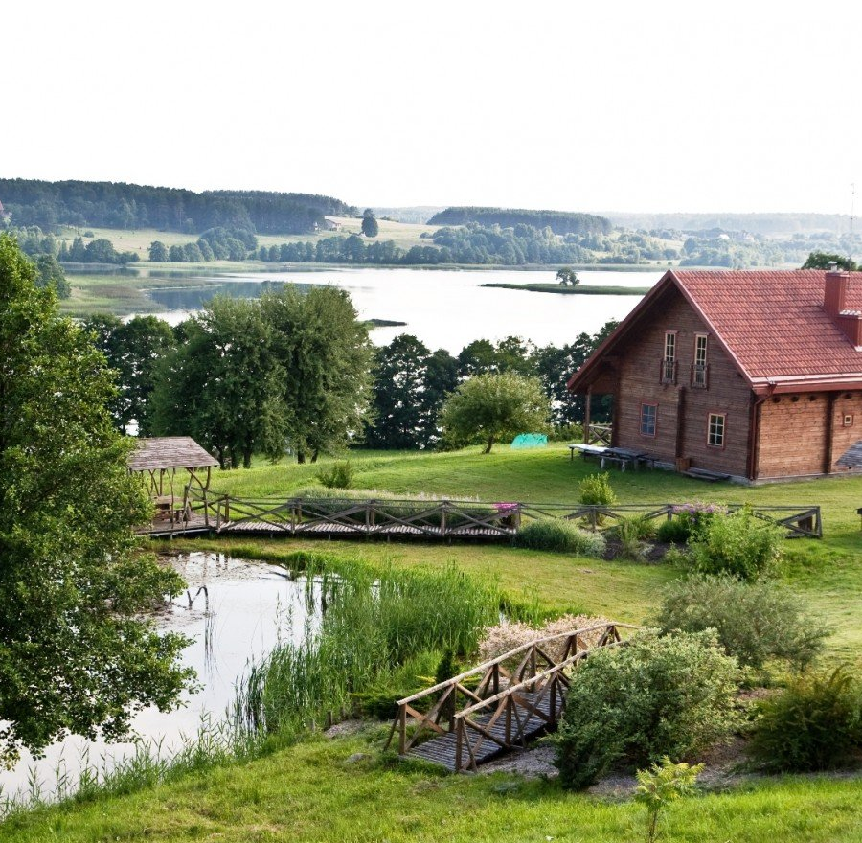
Правовые нормы, регулирующие организацию услуг в сельском туризме
Тропина Дарья Владимировна,
доцент кафедры экономической безопасности и права, кандидат юридических наук

Slide 2

Раздел 1. Нормативные правовые акты в сфере туристской деятельности, регулирующие сельский туризм
Федеральный закон от 29 января 2006 № 264-ФЗ «О развитии сельского хозяйства» обозначил сельский туризм как основное направление государственной поддержки в сфере развития сельского хозяйства
Федеральный закон от 24 ноября 1996 № 132-ФЗ «Об основах туристской деятельности в Российской Федерации» ввел понятие
сельский туризм – туризм, предусматривающий посещение сельской местности, малых городов с численностью населения до тридцати тысяч человек, в целях отдыха, приобщения к традиционному укладу жизни, ознакомления с деятельностью сельскохозяйственных товаропроизводителей и (или) участия в сельскохозяйственных работах без извлечения материальной выгоды с возможностью предоставления услуг по временному размещению, организации досуга, экскурсионных и иных услуг.

Slide 3
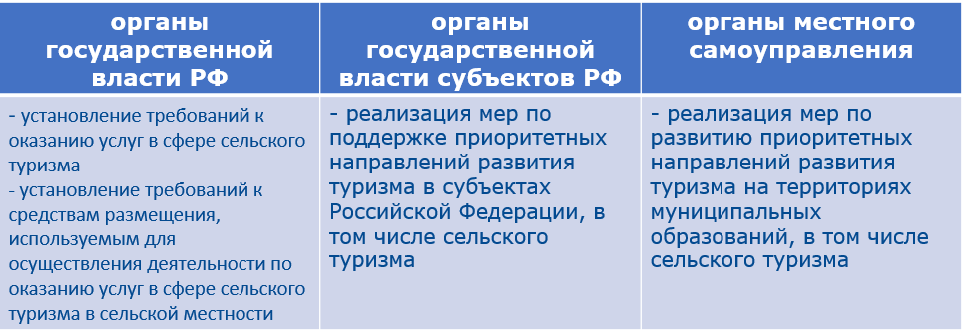
Раздел 1. Нормативные правовые акты в сфере туристской деятельности, регулирующие сельский туризм
Полномочия органов государственной власти в сфере сельского туризма

Slide 4

Раздел 1. Нормативные правовые акты в сфере туристской деятельности, регулирующие сельский туризм
Стратегия устойчивого развития сельских территорий
Российской Федерации на период до 2030 года
утверждена Распоряжением Правительства РФ от 02 февраля 2015 № 151-р
Социально-экономические функции сельского туризма:
- Создание привлекательных рабочих мест,
в том числе для сельской молодежи и женщин
- Обустройство сельских территорий
- Комплексное использование природных и
культурных потенциалов сельских территорий

Slide 5

Раздел 1. Нормативные правовые акты в сфере туристской деятельности, регулирующие сельский туризм
Основные направления повышения туристической
привлекательности сельских территорий:
- Создание агротуристических кластеров
- Проведение образовательных мероприятий для
сельхозтоваропроизводителей,
занятых в оказании туристских услуг
- Освещение в средствах массовой информации
лучшего опыта

Slide 6

Раздел 1. Нормативные правовые акты в сфере туристской деятельности, регулирующие сельский туризм
Государственная Программа развития сельского хозяйства и регулирования рынков сельскохозяйственной продукции, сырья и продовольствия, утвержденная Постановлением Правительства РФ от 14 июля 2012 г. № 717, установила
Правила предоставления и распределения субсидий из федерального бюджета бюджетам субъектов РФ на развитие сельского туризма, в которых содержится условия и порядок предоставления и распределения субсидий
Грант «Агротуризм» – средства бюджета субъекта РФ, предоставляемые получателю средств на финансовое обеспечение его затрат, связанных с реализацией проекта развития сельского туризма

Slide 7


Раздел 1. Нормативные правовые акты в сфере туристской деятельности, регулирующие сельский туризм
Заявитель - сельскохозяйственный товаропроизводитель, относящийся к категории «малое предприятие» или «микропредприятие», зарегистрированный и осуществляющий деятельность на сельской территории или на территории сельской агломерации субъекта Российской Федерации, обязующийся осуществлять деятельность в течение не менее 5 лет на сельской территории или на территории сельской агломерации со дня получения гранта «Агротуризм» и достигнуть показателей деятельности, предусмотренных проектом развития сельского туризма
Федеральный закон «О развитии малого и среднего предпринимательства в Российской Федерации» от 24.07.2007 №209-ФЗ устанавливает следующие критерии:
малое предприятие 100 800 млн 51% УК - МСП
микропредприятия 15 120 млн 51% УК - МСП

Slide 8
Раздел 1. Нормативные правовые акты в сфере туристской деятельности, регулирующие сельский туризм
Федеральный закон «О развитии сельского хозяйства» относит к сельскохозяйственным товаропроизводителям организации, индивидуальных предпринимателей, осуществляющих производство сельскохозяйственной продукции (в том числе органической продукции), ее первичную и последующую (промышленную) переработку (в том числе на арендованных основных средствах) в соответствии с перечнем, утверждаемым Правительством Российской Федерации, и реализацию этой продукции при условии, что в доходе сельскохозяйственных товаропроизводителей от реализации товаров (работ, услуг) доля дохода от реализации этой продукции составляет не менее чем семьдесят процентов за календарный год.
Независимо от доли дохода также признаются сельхозтоваропроизводителями
граждан, ведущие личное подсобное хозяйство, в соответствии с Федеральным законом от 7 июля 2003 года № 112-ФЗ «О личном подсобном хозяйстве» (Но они не могут быть заявителями в гранте «Агротуризм»!);
сельскохозяйственные потребительские кооперативы (перерабатывающие, сбытовые (торговые), обслуживающие (в том числе кредитные), снабженческие, заготовительные), созданные в соответствии с Федеральным законом от 8 декабря 1995 года № 193-ФЗ «О сельскохозяйственной кооперации»;
крестьянские (фермерские) хозяйства в соответствии с Федеральным законом от 11 июня 2003 года № 74-ФЗ «О крестьянском (фермерском) хозяйстве».

Slide 9
Раздел 1. Нормативные правовые акты в сфере туристской деятельности, регулирующие сельский туризм
Грант «Агротуризм» предоставляется заявителю на реализацию проекта развития сельского туризма в размере:
до 3 млн. рублей (включительно) - при направлении на реализацию проекта развития сельского туризма собственных средств заявителя в размере не менее 10 процентов его стоимости;
до 5 млн. рублей (включительно) - при направлении на реализацию проекта развития сельского туризма собственных средств заявителя в размере не менее 15 процентов его стоимости;
до 8 млн. рублей (включительно) - при направлении на реализацию проекта развития сельского туризма собственных средств заявителя в размере не менее 20 процентов его стоимости;
до 10 млн. рублей (включительно) - при направлении на реализацию проекта развития сельского туризма собственных средств заявителя в размере не менее 25 процентов его стоимости.

Slide 10












Раздел 1. Нормативные правовые акты в сфере туристской деятельности, регулирующие сельский туризм
Приказ Министерством сельского хозяйства РФ № 116 от 02 марта 2022г. устанавливает целевые направления расходования гранта «Агротуризм»
Средства размещения,
объекты инфраструктуры
Энергоснабжение
Оборудование, мебель,
транспорт (не б/у!)
Благоустройство
территории

Slide 11

Раздел 1. Нормативные правовые акты в сфере туристской деятельности, регулирующие сельский туризм
Указ Президента РФ от 20 октября 2022 г. № 759 «О некоторых вопросах государственного управления в сфере туризма и туристской деятельности»
Федеральное агентство по туризму (Ростуризм)
Министерство экономического развития РФ
полномочия

Slide 12
Спасибо за внимание!

